Slide 1
Lõimastu

Slide 2
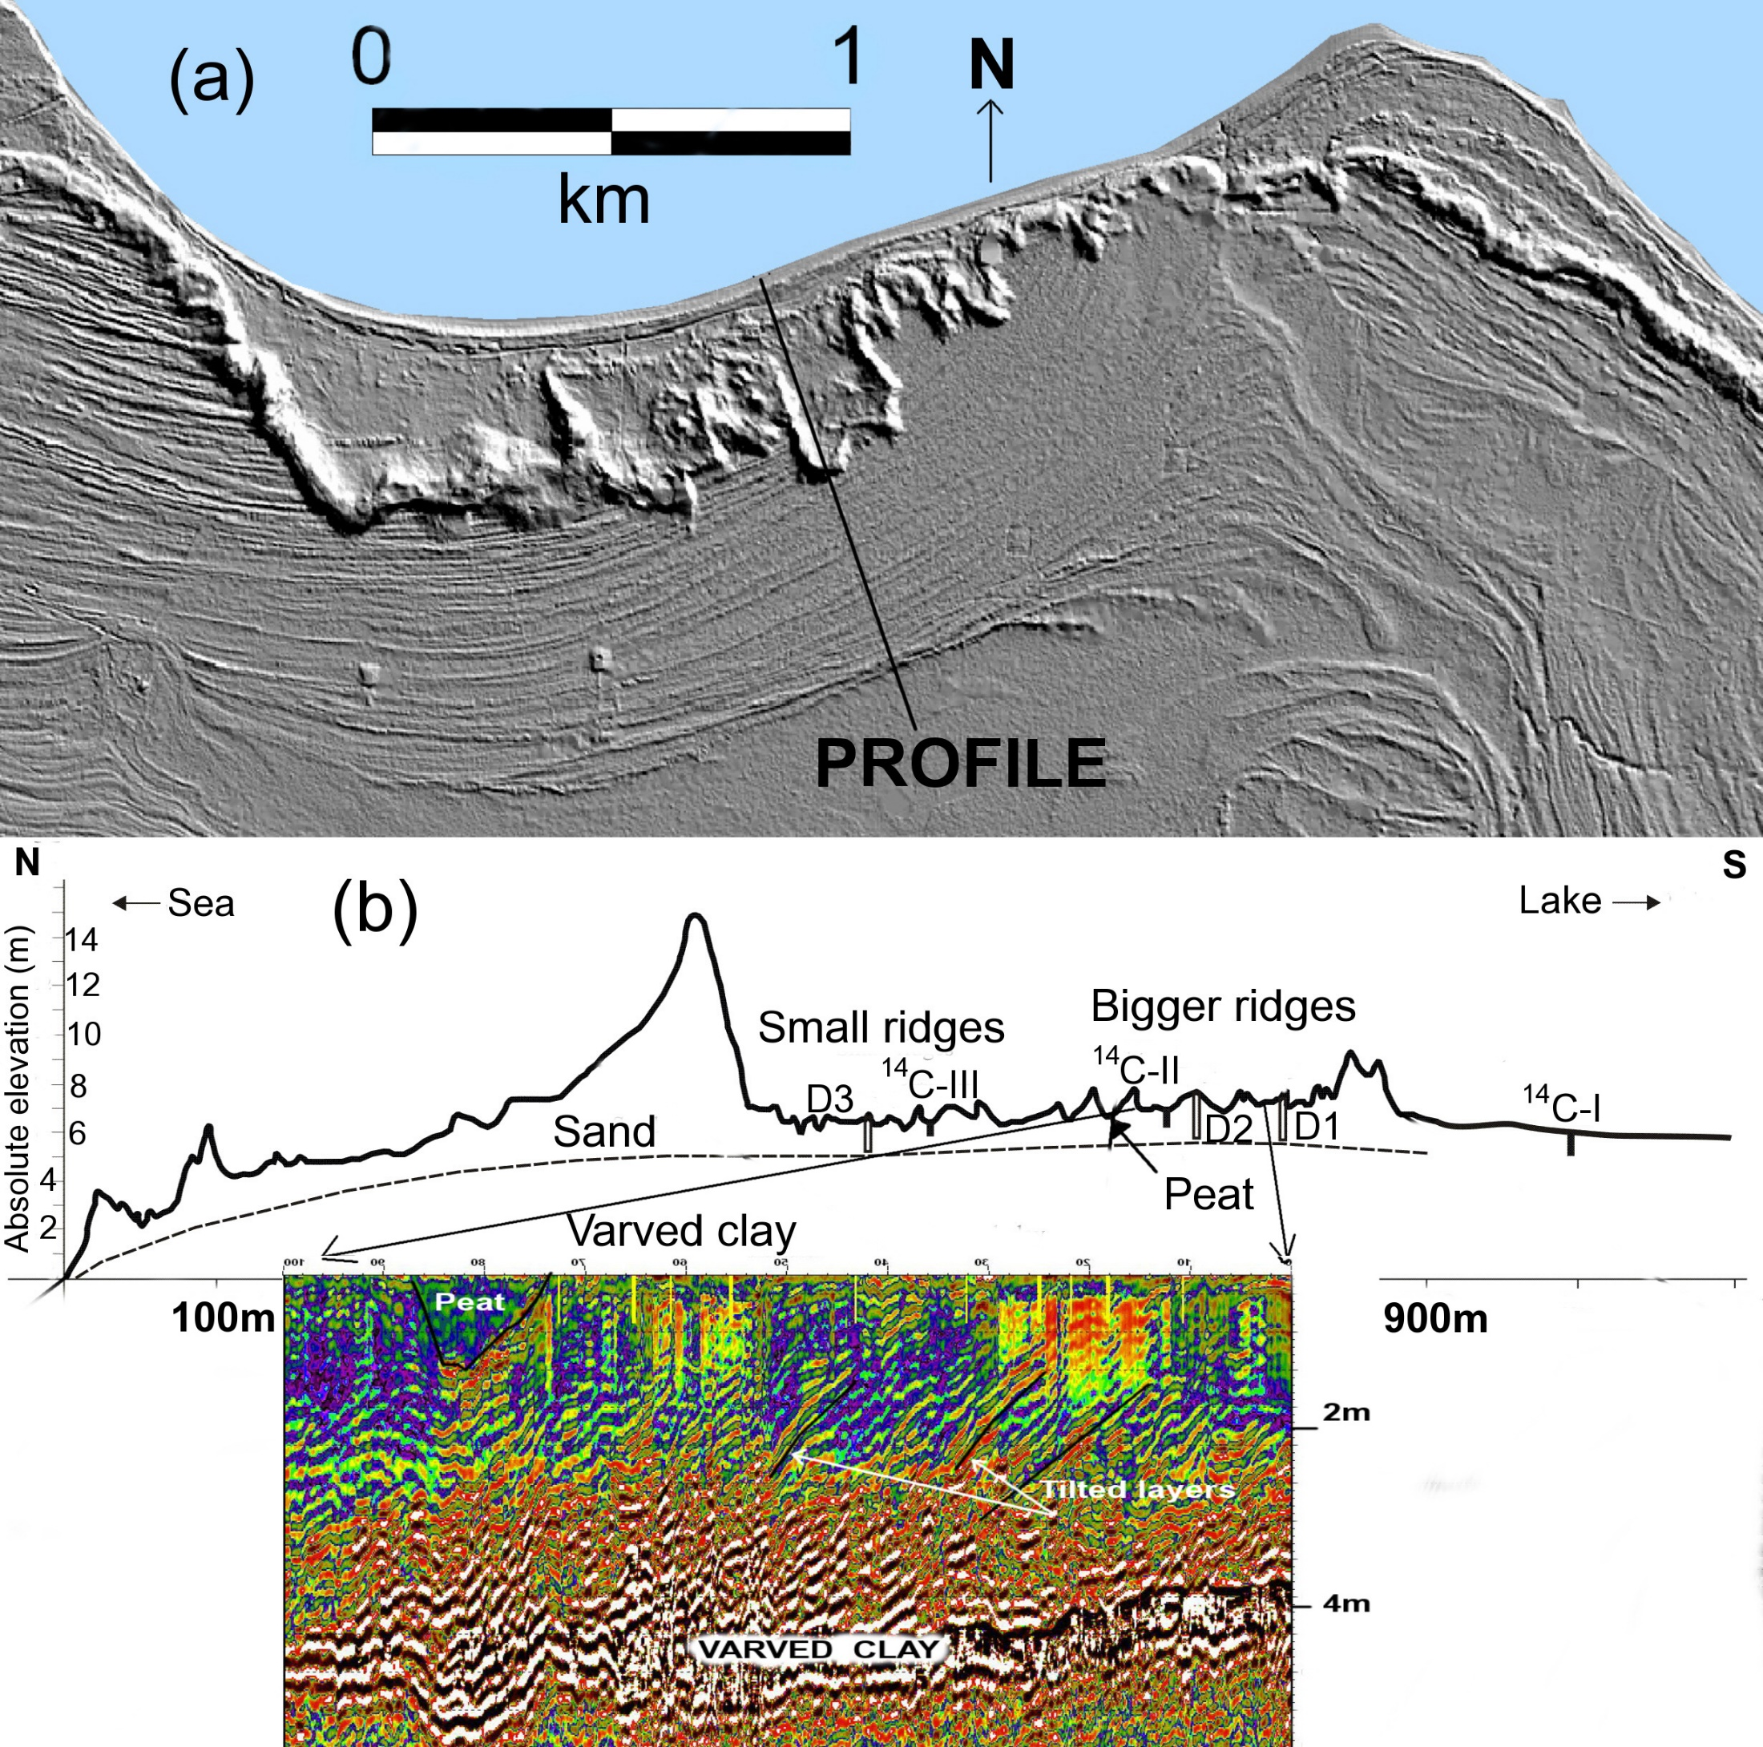
Eesti Maaamet

Slide 3
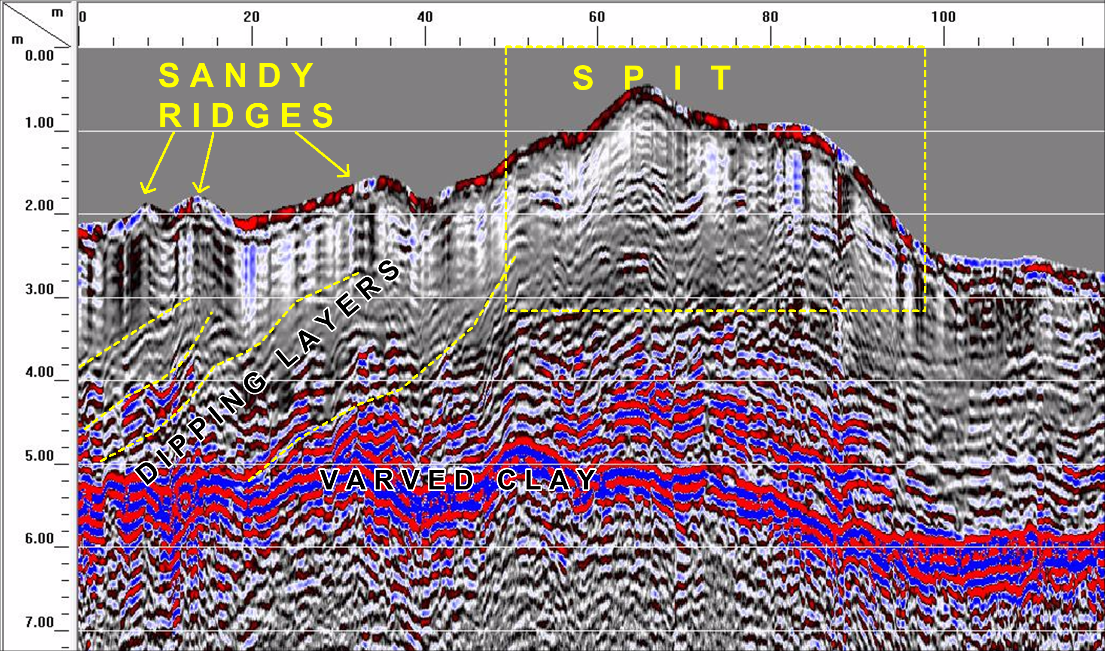
No tilted layers, formed as a spit (longshore transport)
S a n d

Slide 4
Eesti Maaamet

Slide 5
Eesti Maaamet

Slide 6
Seaward tilted layers => cross-shore transport => signs of strong events
Sea

Slide 7
Eesti Maaamet

Slide 8
Eesti Maaamet

Slide 9
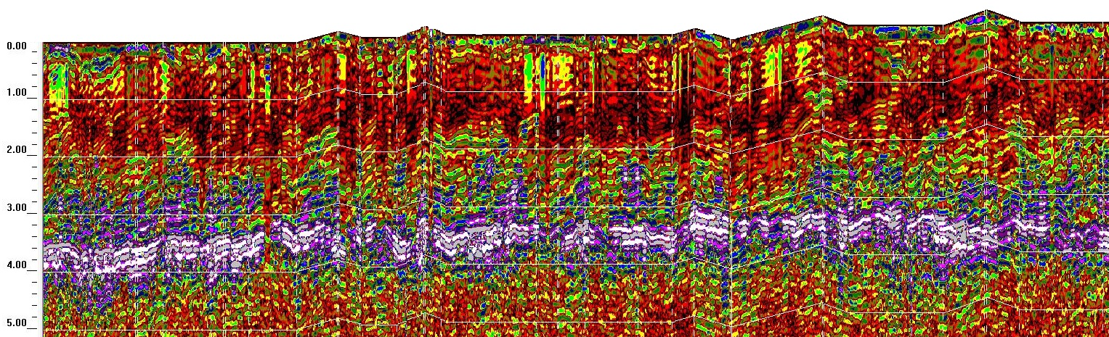
Nearly no tilted layers (very short), small dimensions of the ridges
Sea
S a n d
Varved clay

Slide 10
Eesti Maaamet

Slide 11
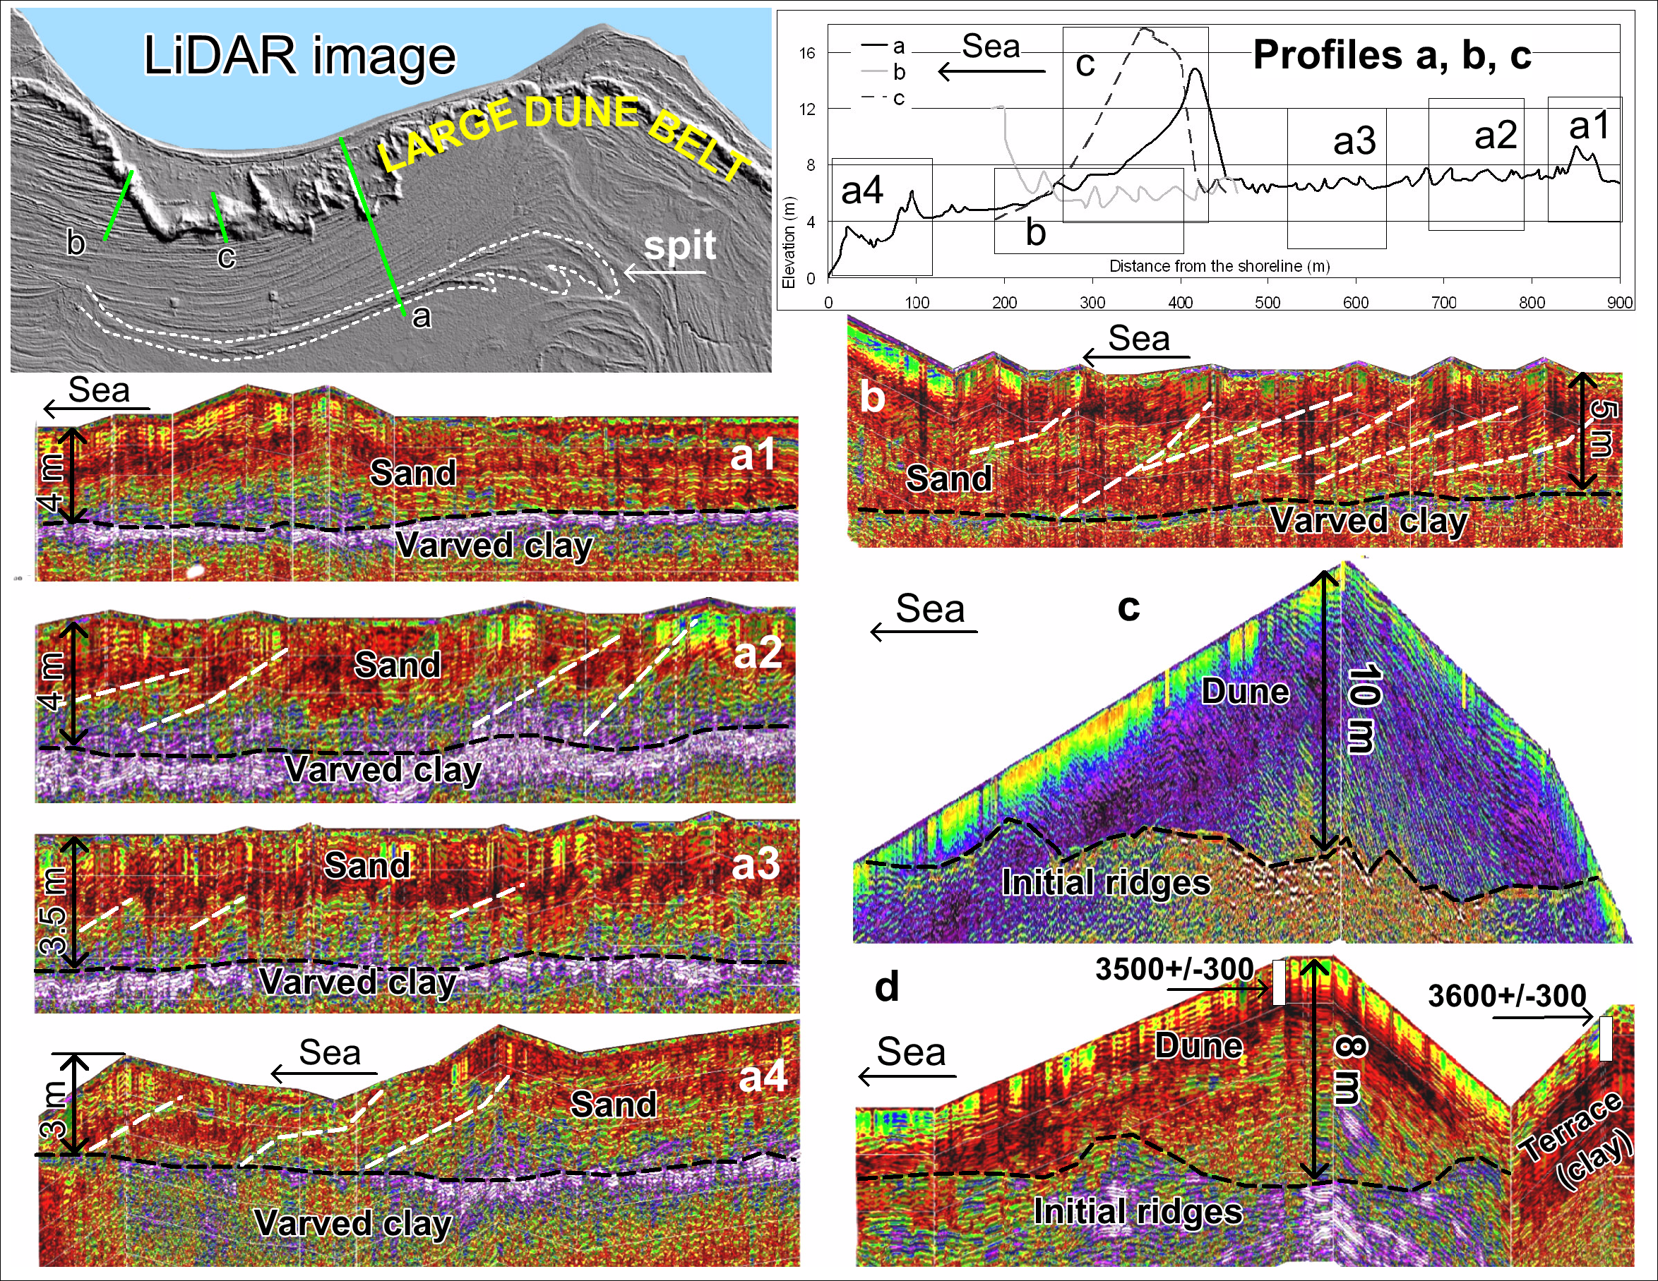
10 m
sand
Extreme event?

Slide 12
Eesti Maaamet

Slide 13
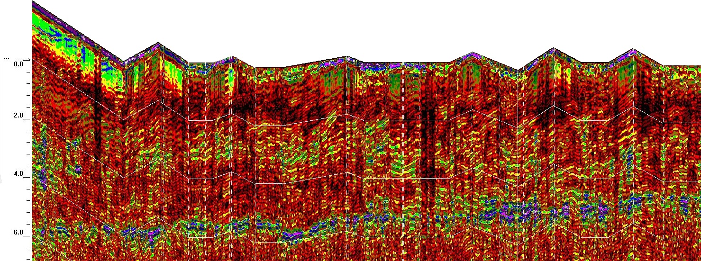
Higher ridges, long tilted layers, thicker sand layer
Sea
S a n d
Varved clay

Slide 14
Eesti Maaamet

Slide 15
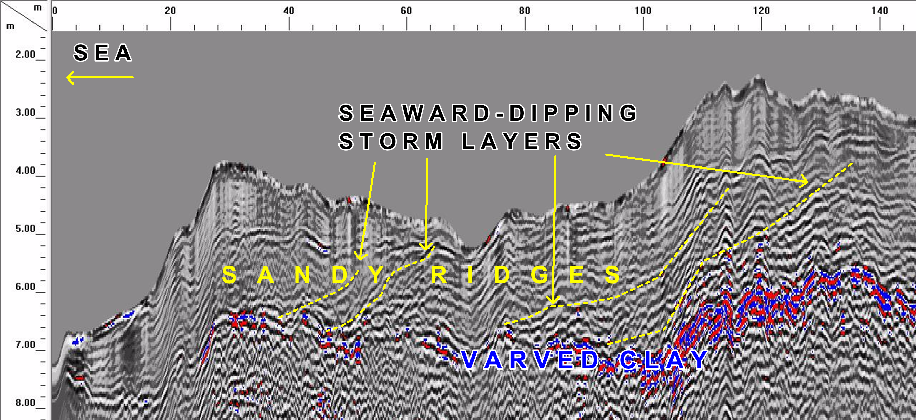
Couple of tilted layers near to the current shoreline, followed by bigger rides/dunes
S a n d
Beach

Slide 16

Conclusions: Calm and stormy periods in the past
Estonian Landboard map
Notes:
valitud tormid (lisaks meteole ja veetasmetele) olid ka laientuse mõttes ajaloo ühed suuremad. Samuti võid põgusalt öelda, et kui keskmised lainekõrgused näivad pisut langevat, siis kõrgemad laine- sündmused (maksimumid) tõusevad - ja energeetiliselt on need tähtsamad, kui keskmine seis.

Slide 17
Juminda

Slide 18
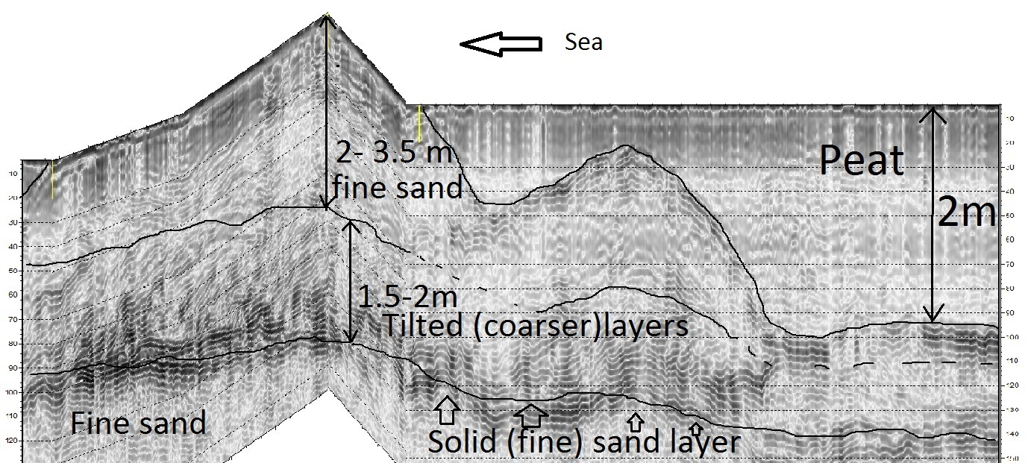

Slide 19
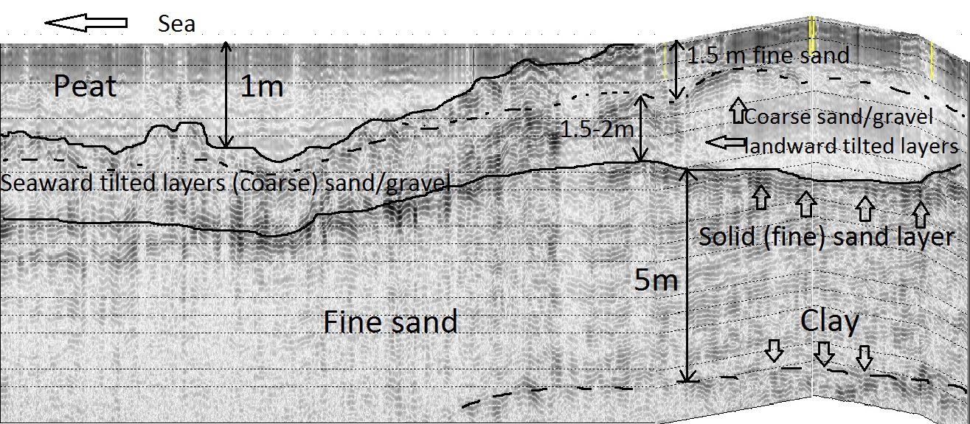

Slide 20
Röögu

Slide 21
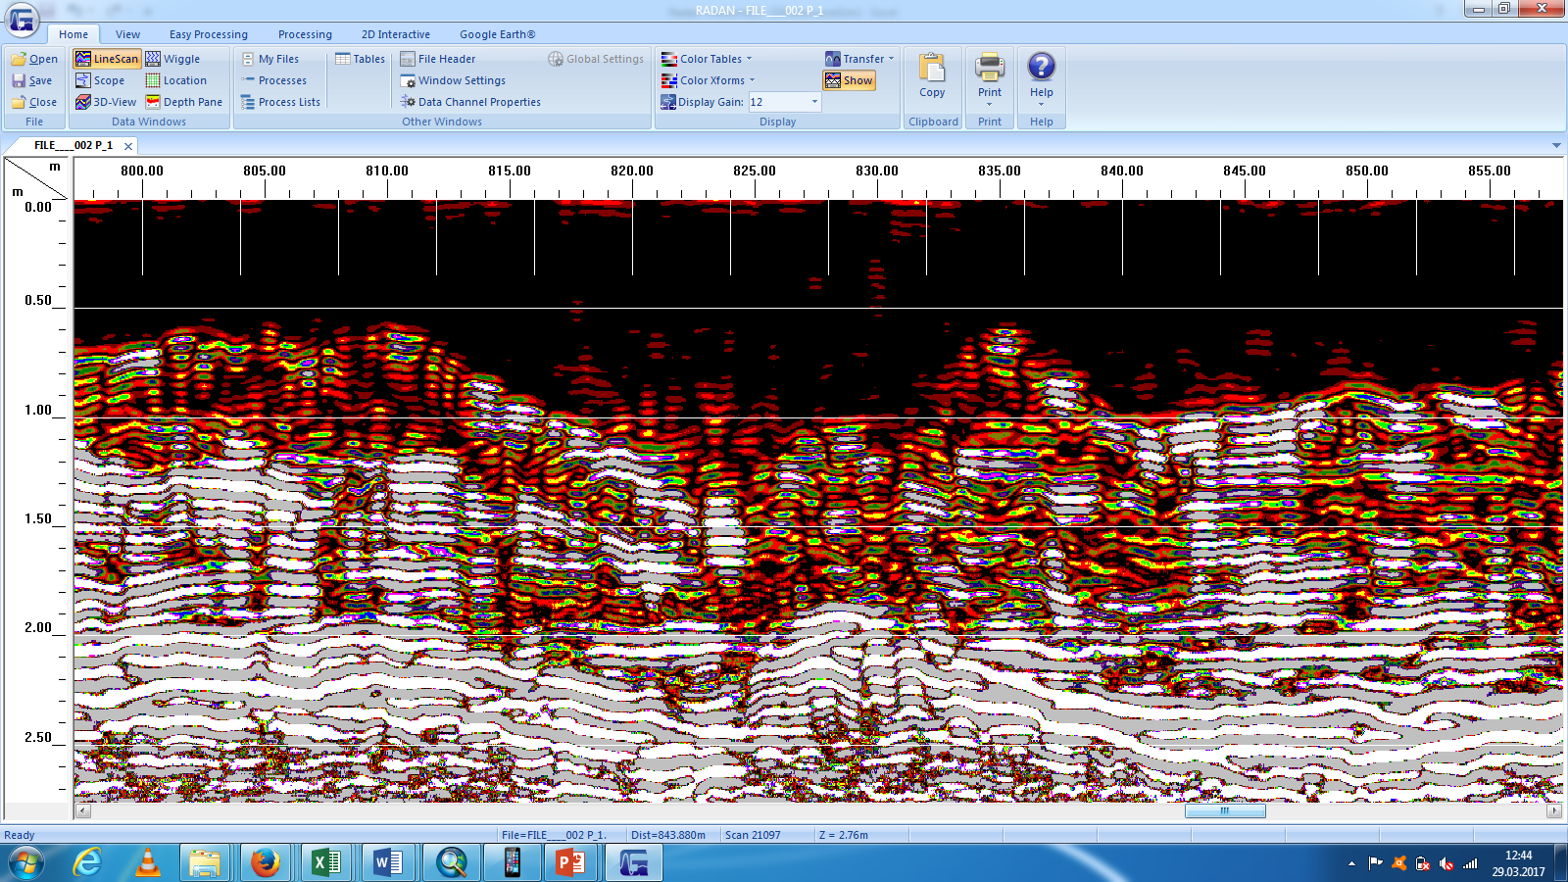
Buried ridges
PEAT
Sand
Varved clay

Slide 22
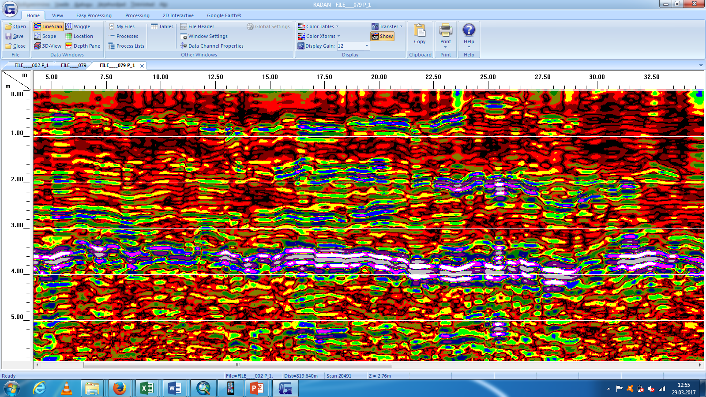
No tilted layers (pane see suvalisele kohale, eelmisel on meetrid peal, alustades merepoolt
Peat
Sand
Varved clay

